Slide 1
Вспомните, что такое «ПРОМЫШЛЕННЫЙ ПЕРЕВОРОТ».
Какие изменения ПРОМЫШЛЕННЫЙ ПЕРЕВОРОТ внес в жизнь европейцев?
Промышленный переворот (промышленная революция) — это массовый переход от ручного труда к машинному, от мануфактуры к фабрике, произошедший в ведущих государствах мира в XVIII—XIX веках.

Slide 2
Тема: «Общество в движении»

Slide 3
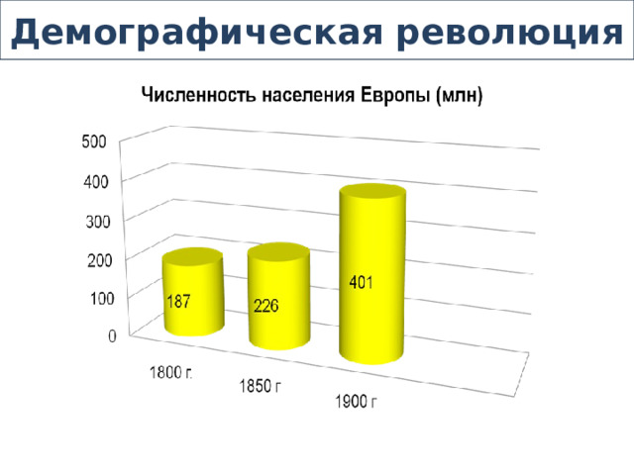
Изучите статистику по численности населения в Европе.
О чем она говорит?

Slide 4
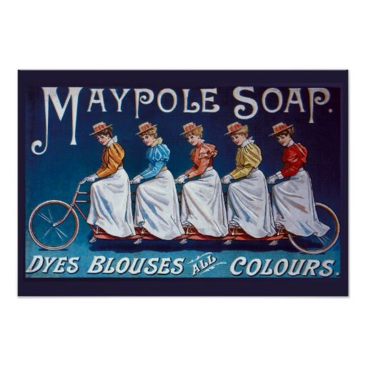
Демографическая революция
Что такое демографический переход?
Выделите причины демографического перехода на стр. 18.

Slide 5
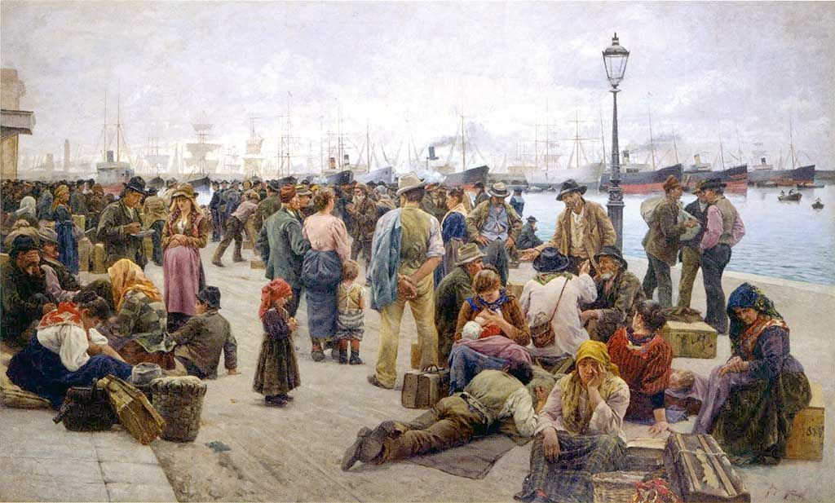
Последствия демографической революции
Пауперизм
Урбанизация
Демократизация
Миграция
Стр. 20-22 прочитайте и дайте пояснения этим терминам.

Slide 6
Классовое или массовое?
В XIX в. сословное деление постепенно исчезало. Общество становилось другим.
Сословия сменились классами. Для классов характерно неравенство.
Класс – большая группа людей, занимающая схожие позиции в экономической структуре общества.
Никаких законодательно устанавливаемых перегородок внутри общественной пирамиды больше не было. Степень горизонтальной и вертикальной социальной мобильности выросла.
Чем классовое деление общества отличалась от сословного?

Slide 7
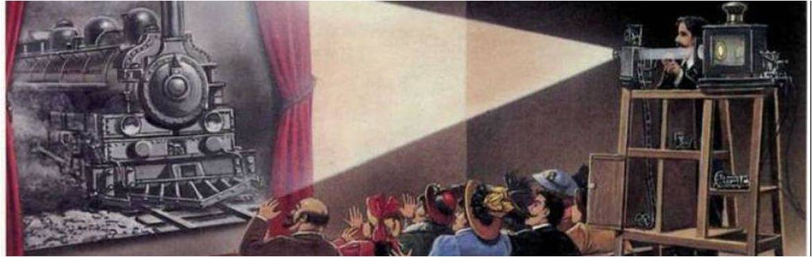
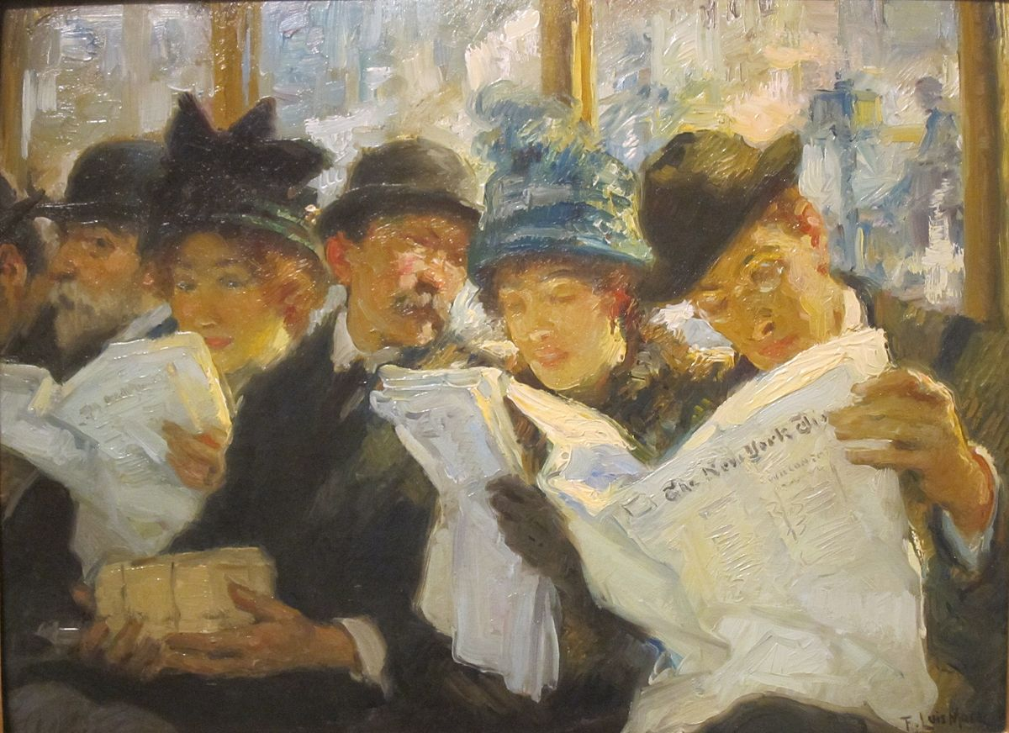
Классовое или массовое?
Различия между людьми внутри групп и между ними ослабевали. Более схоже становилось их политическое и правовое положение. Множество людей, особенно в XX в., потребляло одну и туже массовую типовую продукцию (пример кино).
Ряд мыслителей на рубеже XIX и XX вв. заговорили о «веке масс».

Slide 8
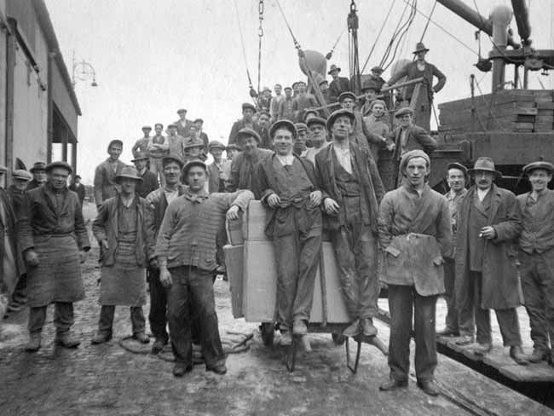
Рабочий вопрос
Стр. 23 прочитайте
«Положение рабочего класса в Англии» Ф. Энгельс.
и ответьте на вопрос под текстом.

Slide 9
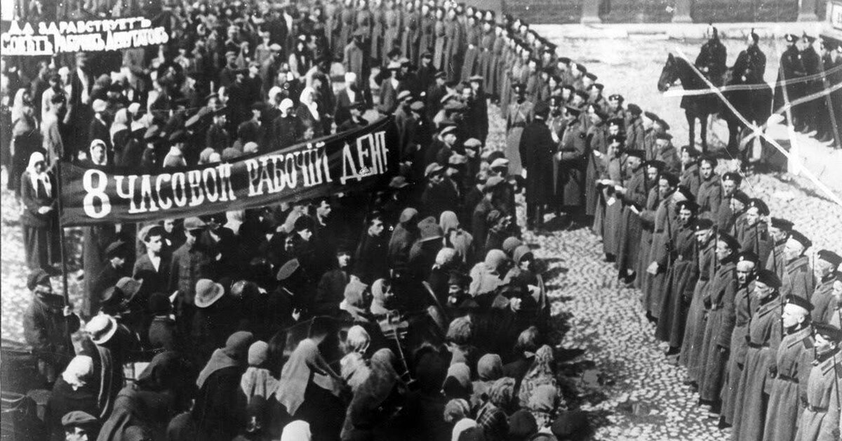
Рабочий вопрос
Недовольство своим положение рабочие выражали в разных формах:
разрушали машины (луддиты);
восстания;
забастовки (коллективное организованное прекращение работы как способ оказать давление на предпринимателя).
выдвигали требование «право на труд», как средство борьбы с безработицей.

Slide 10
Изменения в повседневной жизни заполните таблицу стр. 24-26
Год | Имя изобретателя | Название изобретения
1876 | П. Яблочков
 | Т. Эдисон
 |  | Швейная машина
1877
 |  | Изобретение велосипеда
 | Н. Отто
1885-1886
1890-е
 | Г. Форд
1903
1840
1876

Slide 11
Подведем итоги
В XIX – начале XX традиционное аграрное общество претерпело изменения, небывалой по глубине и скорости. В результате демографической революции и изменения социальной структуры на смену ему приходить современное индустриальное общество. Произошедшее с последних десятилетий XIX в. Ускорение процессов индустриализации и демократизации общественной жизни привело к значительным переменам не только в социальной структуре, но и в повседневной жизни человека.

Slide 12
Домашнее задание
Параграф 2 читать, стр. 28 вопросы и задания 1-4 – устно.

